Slide 3
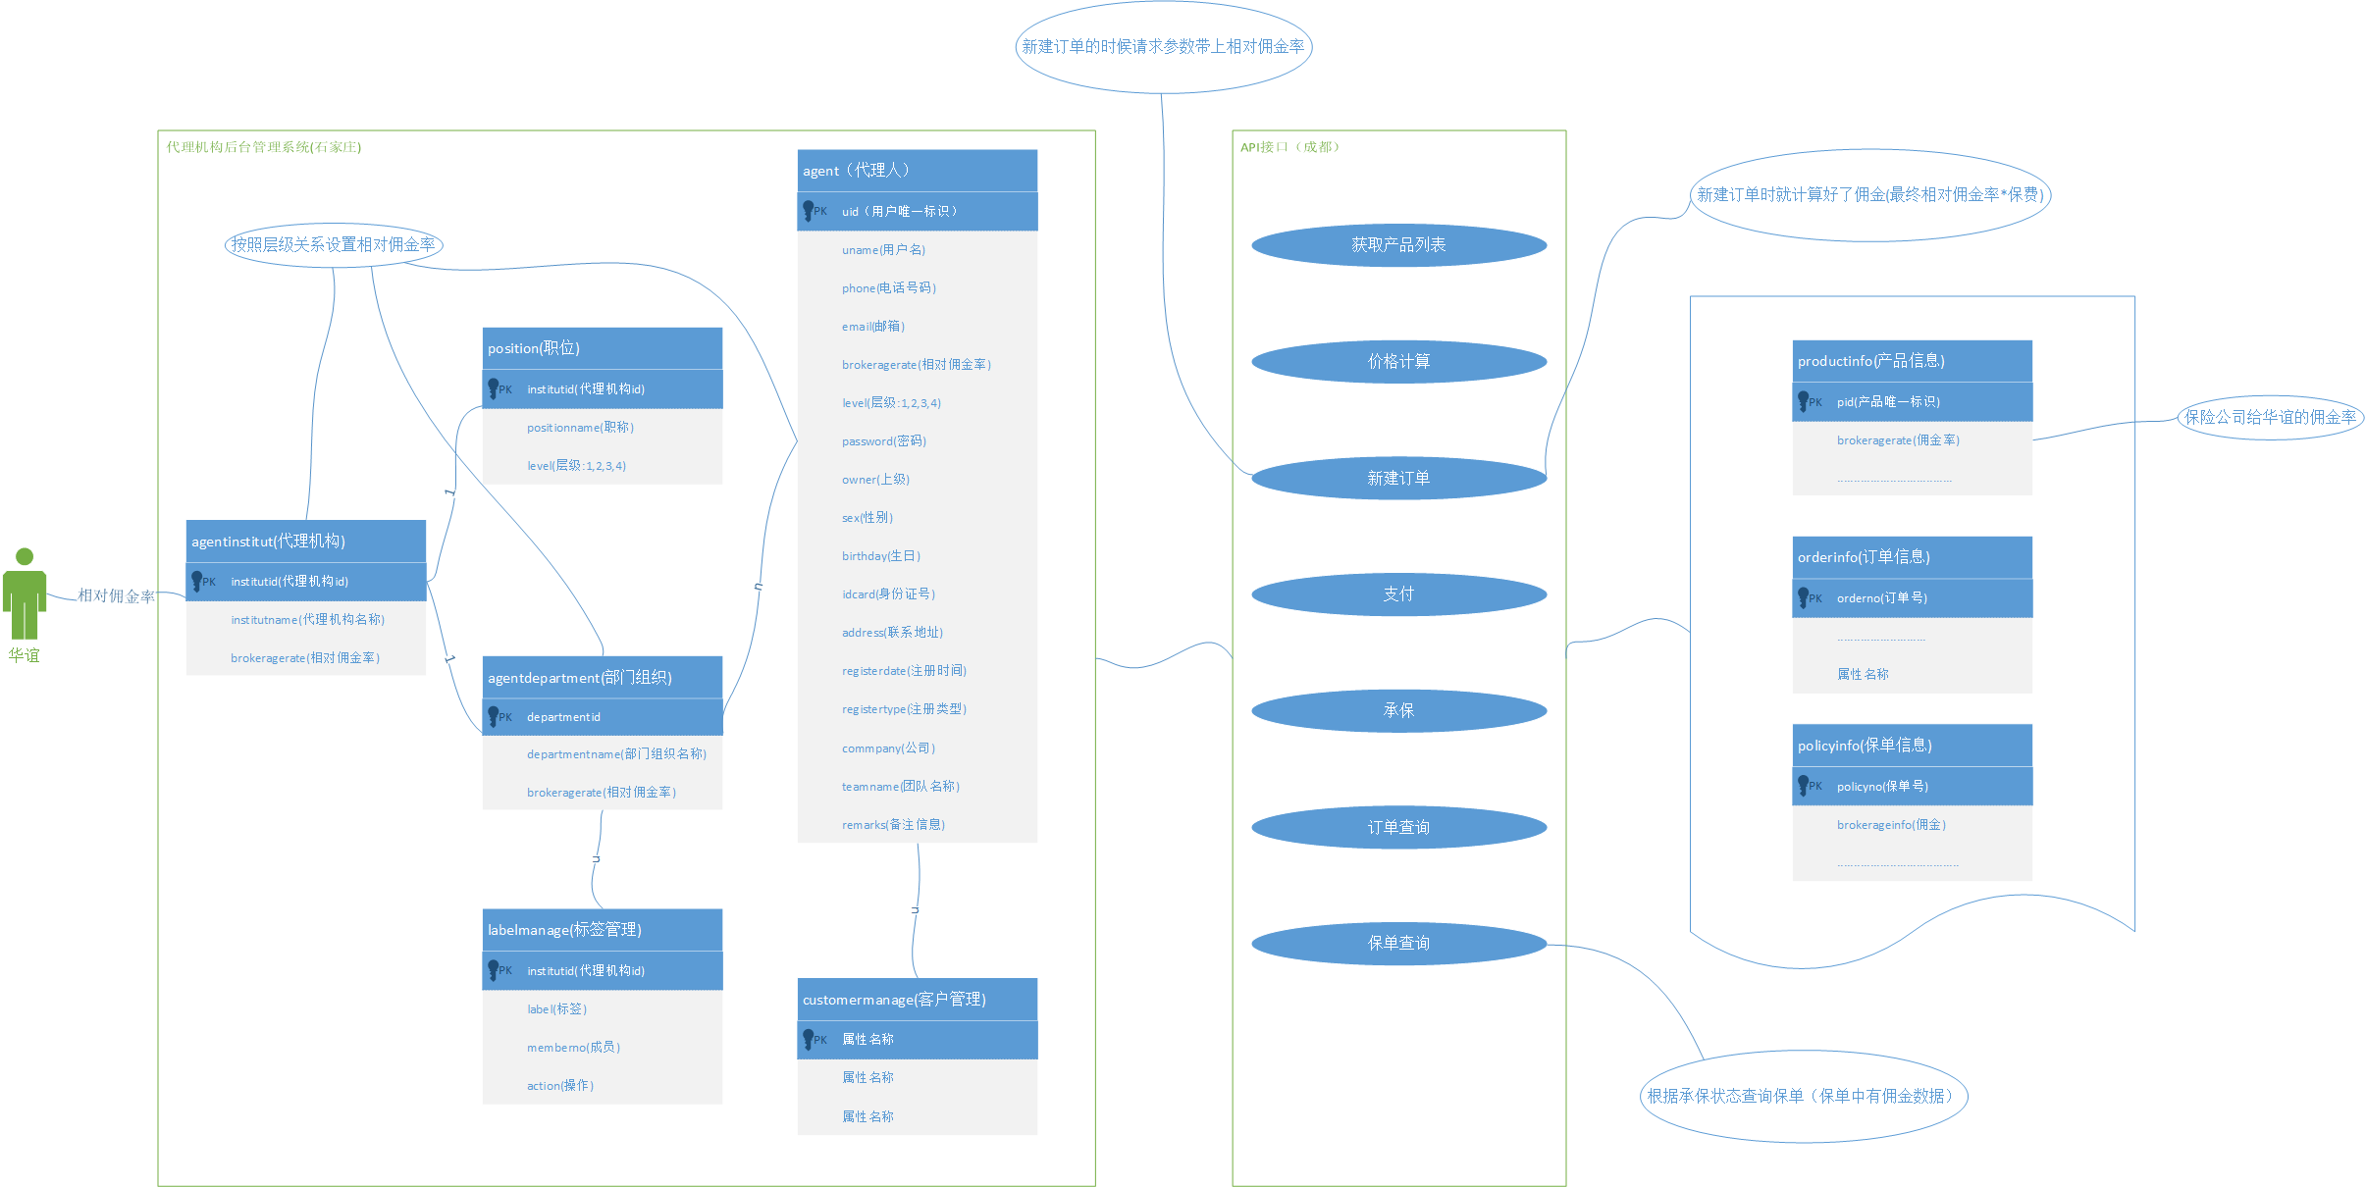

Slide 4
超级管理员
产品
销售
佣金
产品录入
公司/机构负责人
订单审核
销售决策
销售主管
佣金结算
代理人
超级管理员，负责整个系统的管理，人员录入，权限分配等。[后台系统]
产品录入人员，包括产品的上传、修改、下架。 [产品]
产品销售决策人员，负责了解保险产品，优化产品排序，促进产品销售决策。[产品]
代理机构或公司负责人，了解公司的人员架构，佣金分配原则。[人员管理]
销售主管，负责代理人管理，销售奖惩制度等。[人员管理]
销售代理人，有一定销售经验，对保险深入了解，有自己的销售方式。[移动端]
订单审核人员，负责订单的审核，修改等。 [订单系统]
财务人员，佣金结算发放。[佣金结算]

Slide 5
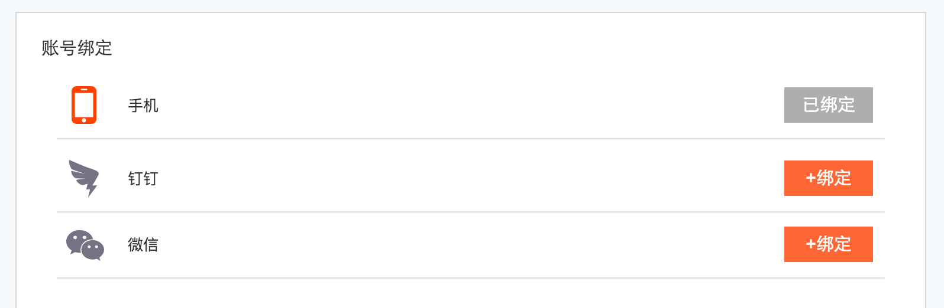
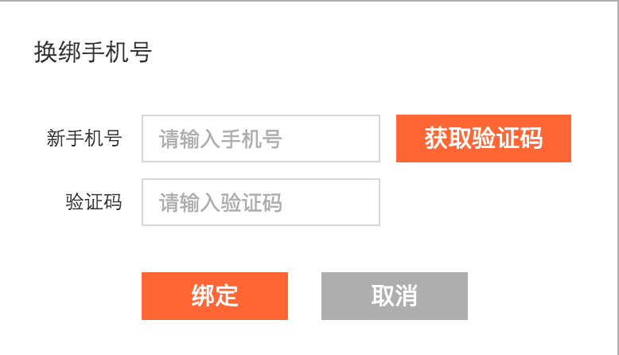
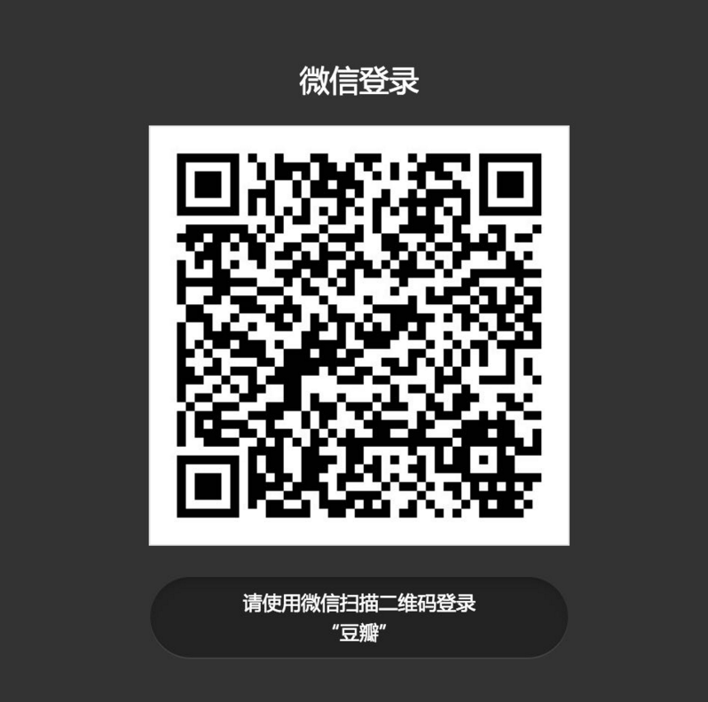
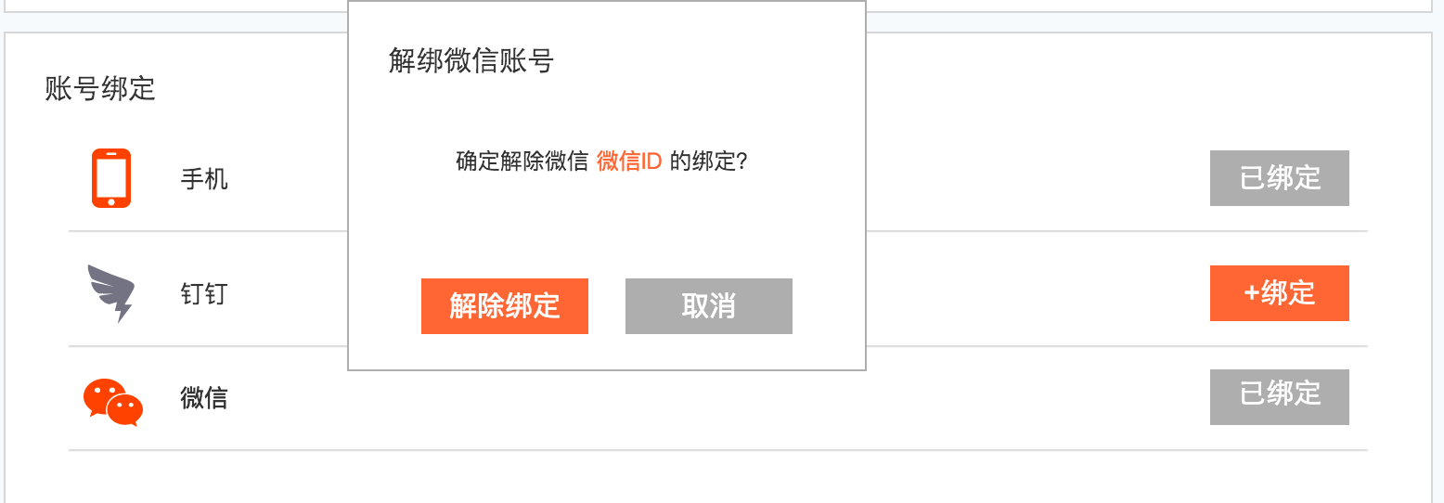
1.个人中心-绑定第三方账号
2.换绑手机号码
3.第三方-扫描二维码登录绑定
4.账号解除绑定(重新绑定)

